Slide 1
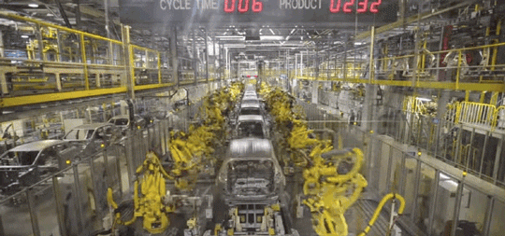
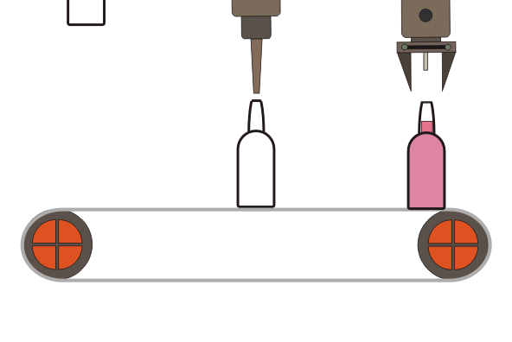

Slide 2
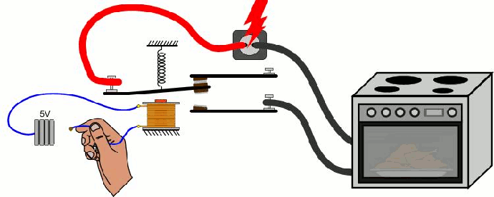
LECTURE11:
Relay
Second Semester 2024/2025
Eng. Asma’ shara’b PTUK

Slide 3
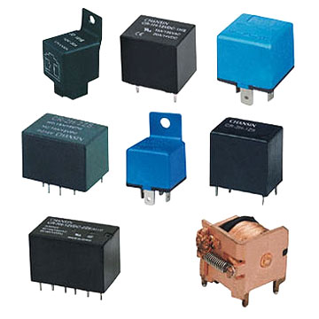
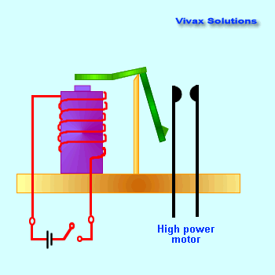
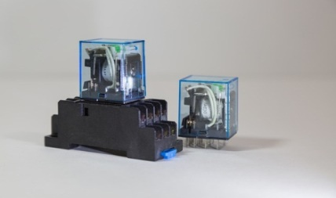
المرحلات الكهرومغناطيسية :
ما هو المرحل؟
المرحل أو الريليه (relay) عبارة عن مفتاح كهربائي يقوم بفتح أو غلق الدارة بصورة إلكتروميكانيكية أو بصورة إلكترونية، ولقد كان الظهور التاريخي الأول للمرحل عندما تم إستعمال شفرة مورس من أجل إرسال وإستقبال المعلومات.
المرحل أو الريليه عبارة عن مفتاح كهرومغناطيسي نستطبع قيادته بواسطة تيار كهربائي صغير نسبيا من أجل التحكم في مرور تيار كهربائي آخر يكون أكبر بكثير من التيار الذي نستعمله من أجل قيادة المرحل، من أجل توضيح مبدأ عمل الريليه أكثر يمكنك تشبيهه برافعة كهربائية، قم بتشغيل هذه الرافعة بواسطة تيار صغير وستقوم بتشغيل ("رفع") نظام آخر يعمل بواسطة تيار أكبر. إحدى الأمثلة عن إستخدامات المرحل هي إستعماله مع الحساسات، حيث أن هذه الأخيرة لا تقوم سوى بتوليد تيار كهربائي صغير جدا ونحن نحتاج عادة إلى قيادة أحمال تتطلب تيار كبير نسبيا، هنا يأتي دور المرحل حيث يقوم بسد هذه الفجوة ويسمح لنا بتشغيل أحمال كبيرة بواسطة تيار صغير.
Eng. Asma’ shara’b PTUK

Slide 4
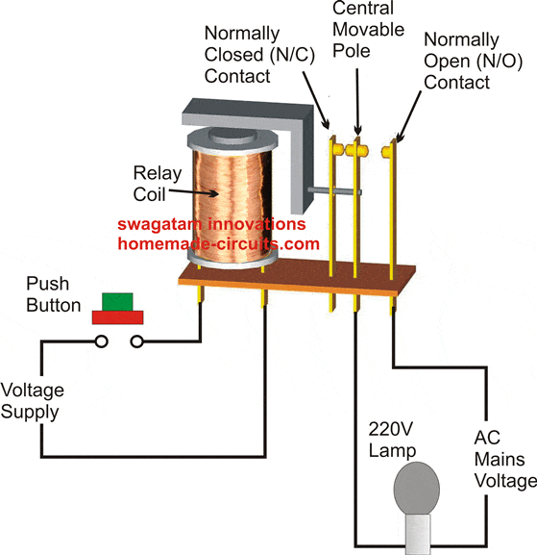
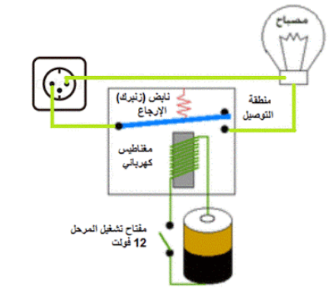
أين يتم إستخدام المرحل؟
الإستخدام الرئيسي للمرحل يكون في التطبيقات التي لا يمكننا فيها إلا استعمال تيار صغير من أجل التحكم في الدائرة، يمكننا استعماله أيضا في التطبيقات التي لا نستطيع فيها سوى استخدام إشارة واحدة فقط من أجل التحكم في عدة دوائر. بدأ إستعمال المرحل مع بداية ظهور الهواتف، حيث لعب دورا هاما في المبادلات الهاتفية، تم إستعماله أيضا في الإرساليات التلغرافية البعيدة، وبعد إكتشاف الحاسوب تم إستخدام الريليه أيضا من أجل إجراء العمليات المنطقية والبوليانية.
Eng. Asma’ shara’b PTUK

Slide 5
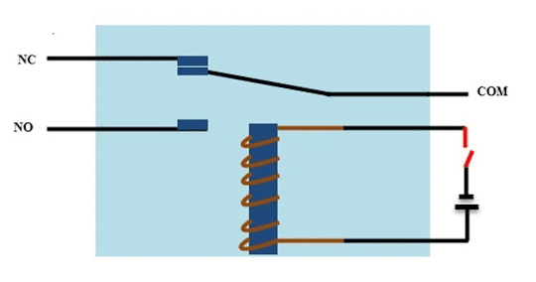
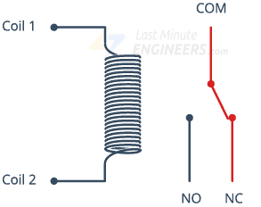
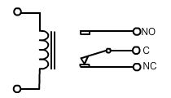
يتكون relay من جزئيين رئيسيين وهما :
الملف المغناطيسي : يستخدم فيه المغناطيس الكهربائي وهو عبارة عن سلك ملفوف حول قلب من الحديد وعند مرور تيار في السلك يتولد مجال مغناطيسي فيتحول القلب إلى مغناطيس .
المفتاح : ويتخذ وضعان، الوضع الطبيعي غير ملامس، ووضع التوصيل، الملامس. عند مرور التيار الثابت في الملف، يبدأ المغناطيس الكهربائي بالعمل فينجذب الذراع المعدني إلى الأسفل وتكتمل الدائرة فيبدأ التيار في السريان إلى الدائرة.
Eng. Asma’ shara’b PTUK

Slide 6
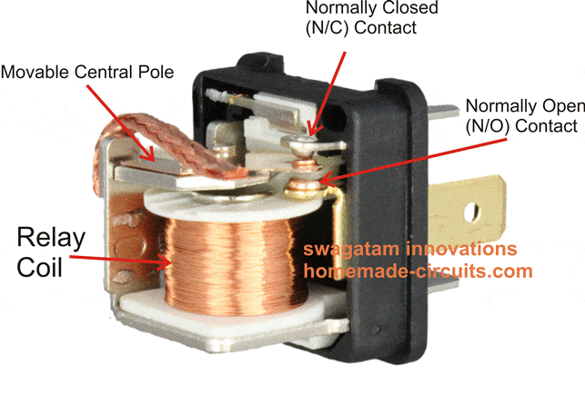
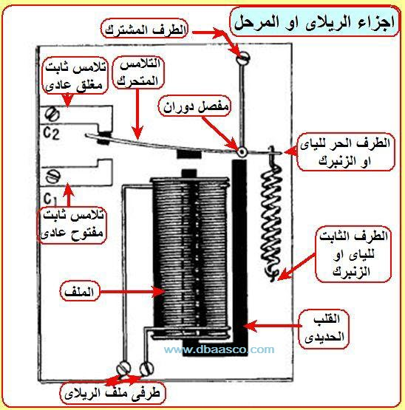
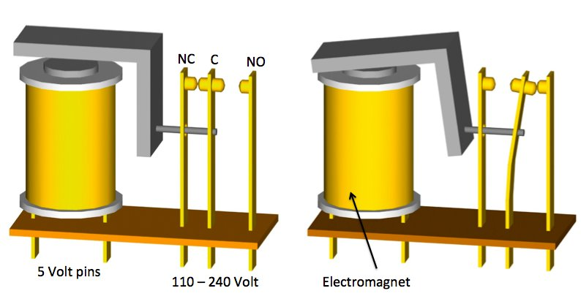
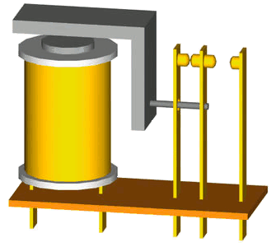
•عند فصل الجهد عن الملف يتلاشى المجال المغناطيسي فيعود العضو المتحرك الى وضعه الاول تحت تأثير قوة شد الزنبرك ويسمى هذا الوضع بالوضع العادي او الطبيعي .
•الريلاى يستخدم غالبا في دوائر التحكم حيث التيار صغير لذلك تلامساته وحجمه صغير بينما الكونتاكتور غالبا ما يستخدم في دوائر القدرة أي التيار المرتفع لذلك نجد تلامساته وحجمه اكبر ليتحمل التيار المار بها .
Eng. Asma’ shara’b PTUK

Slide 7
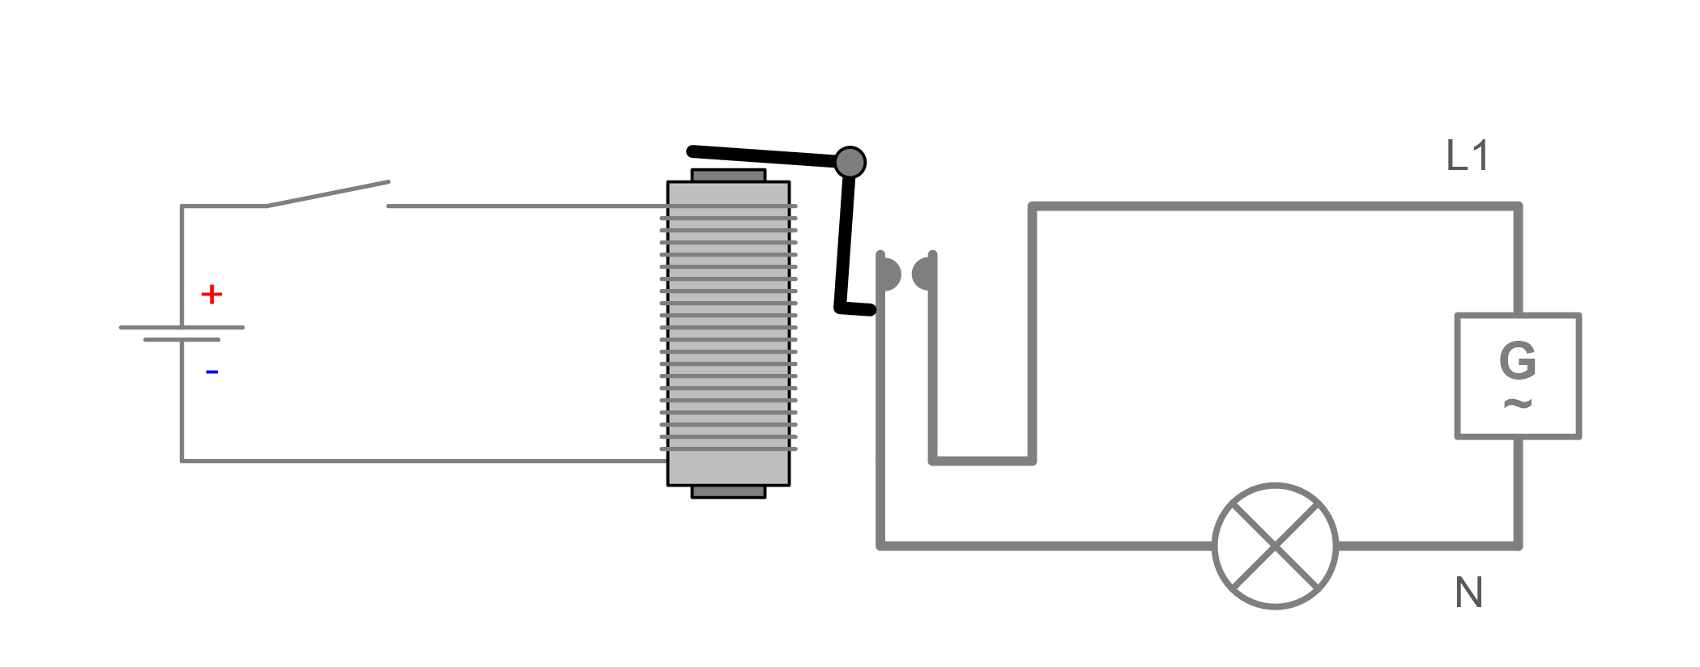
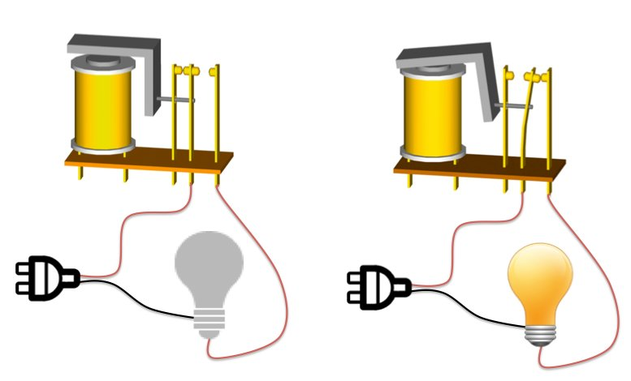
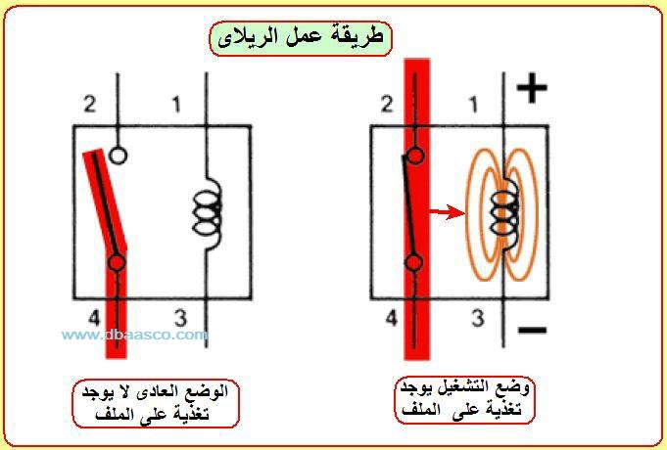
مثال على طريقة توصيل هذه الأقطاب بمصدر الكهرباء :
Eng. Asma’ shara’b PTUK

Slide 8
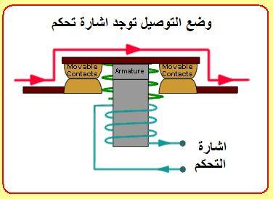
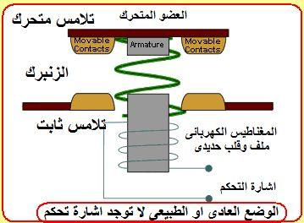
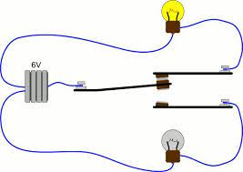
Eng. Asma’ shara’b PTUK

Slide 9
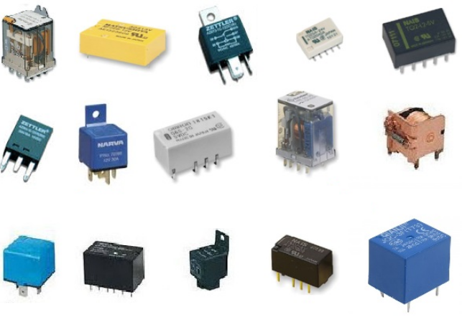
Eng. Asma’ shara’b PTUK

Slide 10
Eng. Asma’ shara’b PTUK

Slide 11
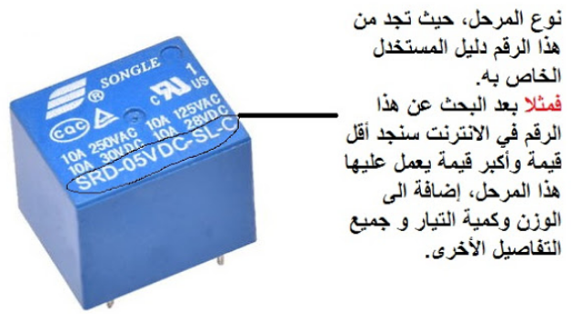
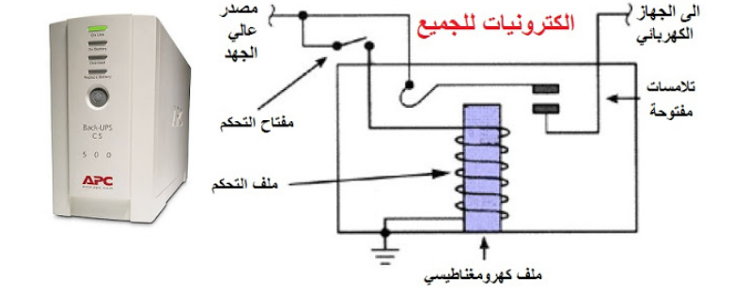
Eng. Asma’ shara’b PTUK

Slide 12
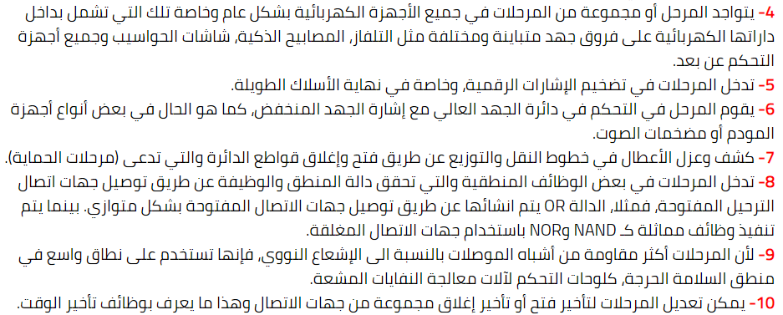
Eng. Asma’ shara’b PTUK

Slide 13
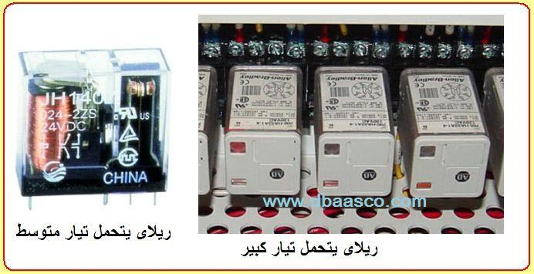
تقسيم الريلاى حسب مقدرة التلامسات على حمل التيار الكهربائى :
•معظم الريلاى المستخدمة في الدوائر الالكترونية تلامساتها تتحمل امبير صغير فى حدود 1 الى 4 امبير.
•للتعامل مع تيارات اكبر يجب استعمال ريلاى قدرة والذى يتحمل من 10 الى 25 امبير او اكثر .
•يمكن استعمال عدة تلامسات على التوازي لزيادة تحمل التيار المار .
Eng. Asma’ shara’b PTUK

Slide 14
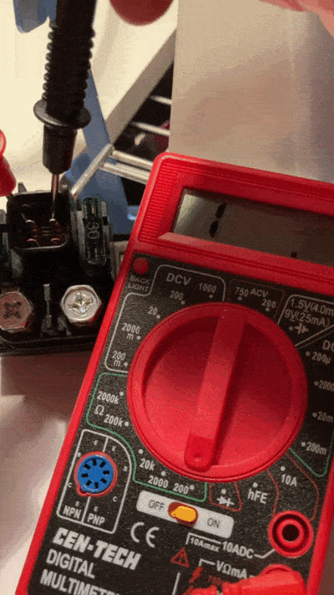
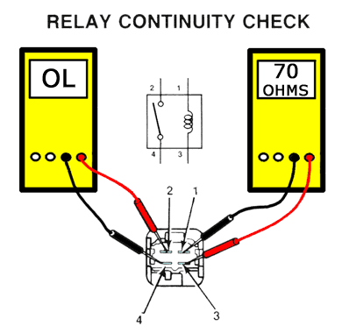
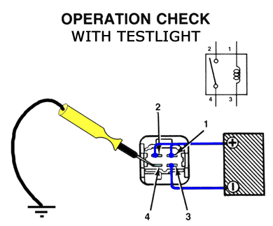
كيفية معرفة NO , NC & COM وطرفين الملف ؟
في الغالب يكون طرفي الملف بجوار بعضهما بأحد جوانب قاعدة relay
أما بالنسبة للثلاث أطرف, يتم فحص التوصيلة عن طريق وضع (مؤشر
الافو )على زر الفحص ووضع طرفي الافو على أطراف relay .
الاثنان اللذان يصدران صوتاً من الافو يكونان هما NC & COM
وبالتالي فان الطرف الأخر يكون NO
Eng. Asma’ shara’b PTUK

Slide 15
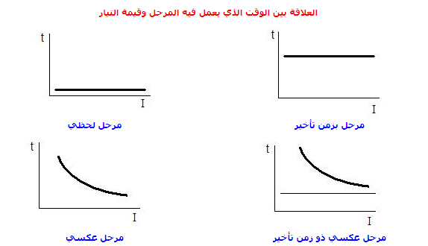
ﺗﻨﻘﺴﻢ ﺍﻟﻤﺮﺣﻼﺕ ﻃﺒﻘًﺎ ﻟﺘﺮﻛﻴﺒﻬﺎ ﻭﻋﻤﻠﻬﺎ ﺇﻟﻰ : -ﺍﻟﻤﺮﺣﻼﺕ ﺍﻟﻜﻬﺮﻭﻣﻐﻨﺎﻃﻴﺴﻴﺔ Electromagnetic -ﺍﻟﻤﺮﺣﻼﺕ ﺍﻟﻜﻬﺮﻭﺣﺮﺍﺭﻳﺔ Electro thermal -ﺍﻟﻤﺮﺣﻼﺕ ﺍﻻﺳﺘﺎﺗﻴﻜﻴﺔ Static -ﺍﻟﻤﺮﺣﻼﺕ ﺍﻟﻜﻬﺮﻭﺩﻳﻨﺎﻣﻴﻜﻴﺔ Electro - dynamic -ﺍﻟﻤﺮﺣﻞ ﺍﻟﻔﻴﺰﻳﺎﺋﻲ ﺍﻟﻜﻬﺮﺑائي Physical - electric -ﻣﺮﺣﻼﺕ ﺍﻟﺤﺎﺳﻮﺏ Computer relays ﻣﺠﺎﻻﺕ ﺍﻟﺘﻄﺒﻴﻖ: - ﺗﻴﺎﺭﺃﻭ ﺟﻬﺪ ﺃﻭ ﻗﺪﺭﺓ ﻣﻨﺨﻔﻀﺔ under voltage or power or current -ﺗﻴﺎﺭﺃﻭ ﺟﻬﺪ ﺃﻭ ﻗﺪﺭﺓ ﻣﺮﺗﻔﻌﺔ Over current or voltage or power
ﻣﺮﺣﻞ ﻹﻧﻌﻜﺎﺱ ﺍﻟﻘﺪﺭﺓ ﺃﻭ ﺍﻟﺘﻴﺎﺭ Directional or reverse power or current -ﻣﺮﺣﻞ ﺗﻔﺎﺿﻠﻲ Differential relay -ﻣﺮﺣﻞ ﻣﺴﺎﻓﺔ Distance relay - ﻣﺮﺣل ﻣﻤﺎﻧﻌﺔ Impedance relay ﻓﺘﺮﺍﺕ ﺍﻟﺘﺸﻐﻴﻞ : -ﻣﺮﺣﻞ ﻟﺤﻈﻲ Instantaneous relay -ﻣﺮﺣﻞ ﺑﺰﻣﻦ ﺗﺄﺧﻴﺮ Definite time - lag relay -ﻣﺮﺣﻞ ﻋﻜﺴﻲ Inverse time - lag relay -ﻣﺮﺣﻞ ﻋﻜﺴﻲ ﺫﻭ ﺯﻣﻦ ﺗﺄﺧﻴﺮ Inverse definite minimum time lag
Eng. Asma’ shara’b PTUK

Slide 16
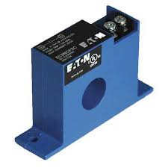
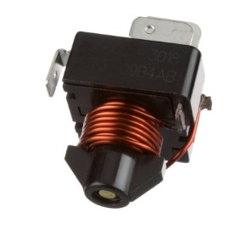
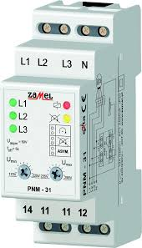
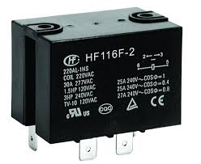
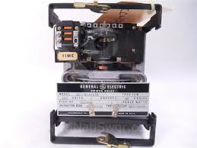
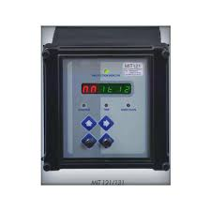
هناك طريقة لتصنيف المرحلات على حسب وظائفهم طبقا للتالي:
1- مرحلات التيار : وتعمل عند قيمة محددة للتيار وتشمل مرحلات زيادة التيار ومرحلات نقص التيار .
2- مرحلات الجهد :- وتعمل عند قيمة محددة للجهد وتشمل مرحلات زيادة الجهد ومرحلات نقص الجهد
3- مرحلات القدرة :- وتعمل عند قيمة محددة للقدرة وتشمل مرحلات زيادة القدرة ومرحلات نقص القدرة
4- المرحلات الاتجاهية وتشمل:
مرحلات التيار المتردد : وتعمل على أساس علاقة الطور الزاوي بين الكميات المتناوبة ( المترددة ) .
مرحلات التيار الثابت : وتعمل على أساس اتجاه التيار وغالبًا لنظام المغناطيسي الثابت أو الملف المتحرك
Current relay
Voltage relay
power relay
Power directional relay
AC directional relay
Eng. Asma’ shara’b PTUK

Slide 17
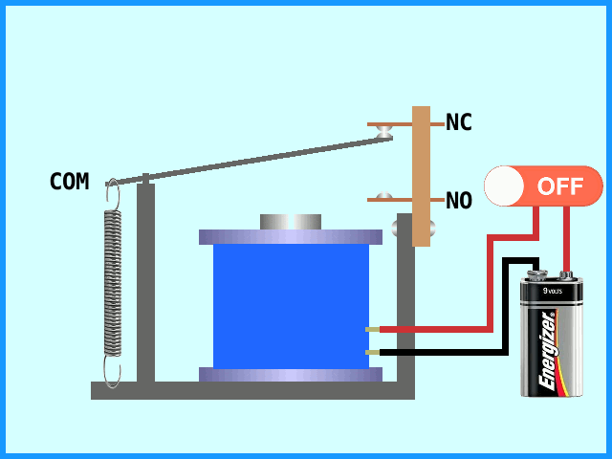
Eng. Asma’ shara’b PTUK

Slide 18
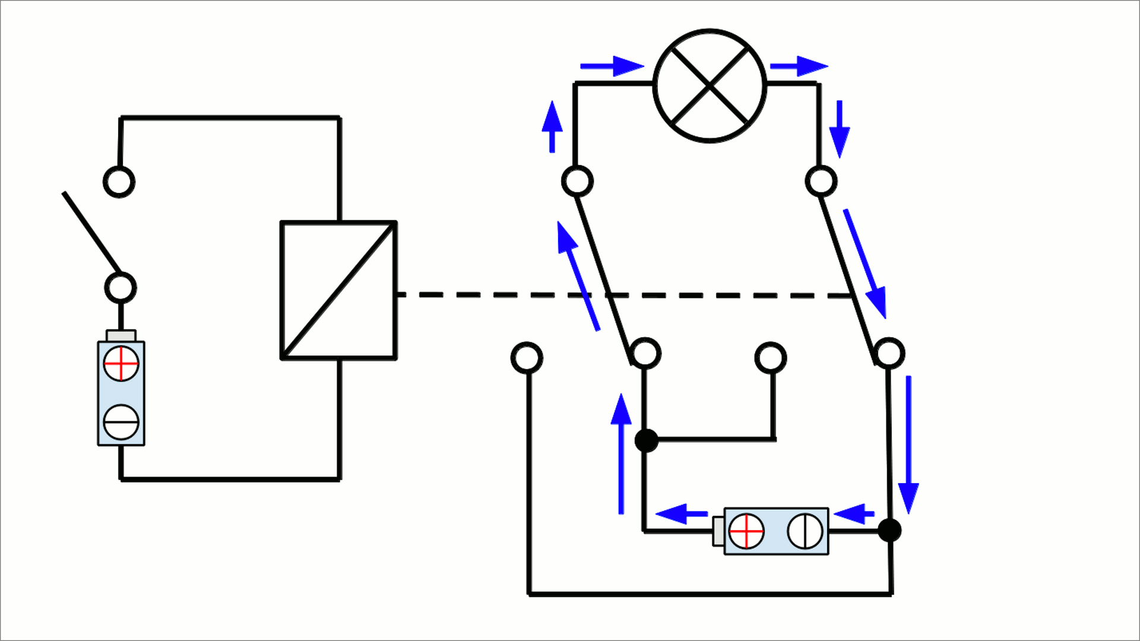
الاشكال (الانظمة –الانواع )المختلفة للتلامسات :
تقسم التلامسات حسب :
عدد الاقطاب poles :
•يقصد بالقطب : عدد الدوائر المعزولة التي يمكن للريلاى ان يتحكم فيها .
•التلامسات احادية القطب يعنى وجود دائرة واحدة للتحكم .
•التلامسات ثنائية القطب تعنى وجود دائرتان معزولتان او منفصلتان عن بعضهما يمكن التحكم فيهما .
Eng. Asma’ shara’b PTUK

Slide 19
Eng. Asma’ shara’b PTUK

Slide 20
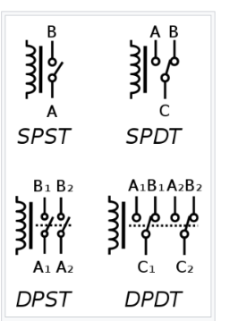
التقسيم بالنسبة لعدد الدوائر لكل قطب وتسمى Throw:
•تلامسات قطب واحد بدائرة واحدة واختصارها فى الدوائر يكون SPST .
•تلامسات قطب واحد بدائرتين واختصارها فى الدوائر يكون SPDT .
•تلامسات قطبان بدائرة واحدة واختصارها فى الدوائر يكون DPST .
•تلامسات قطبان بدائرتان واختصارها فى الدوائر يكون DPDT .
Eng. Asma’ shara’b PTUK

Slide 21
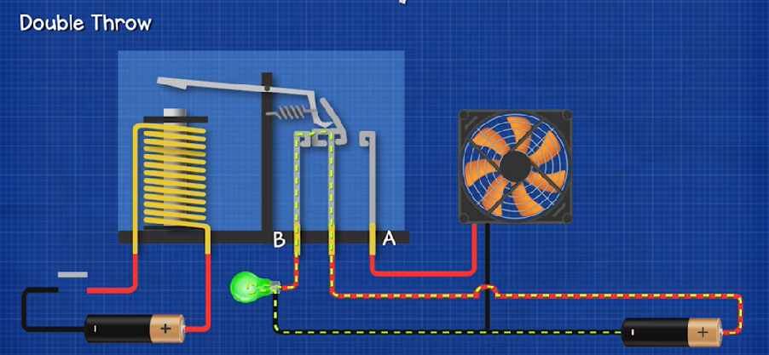
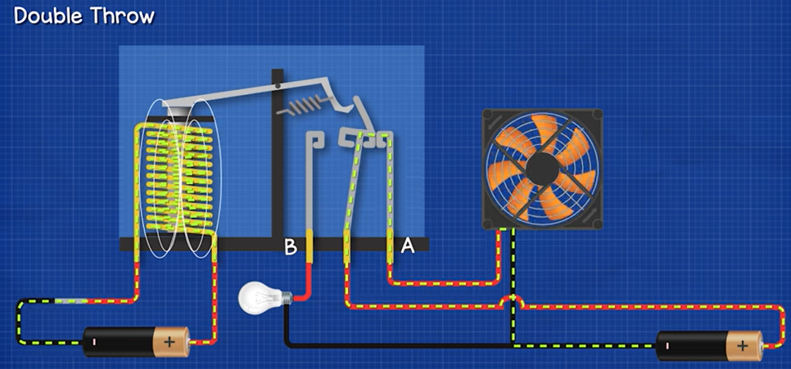
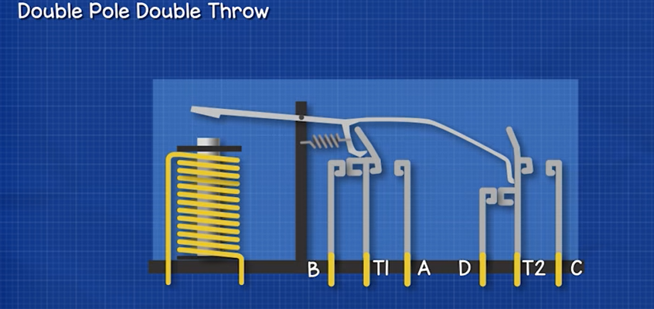
Eng. Asma’ shara’b PTUK

Slide 22
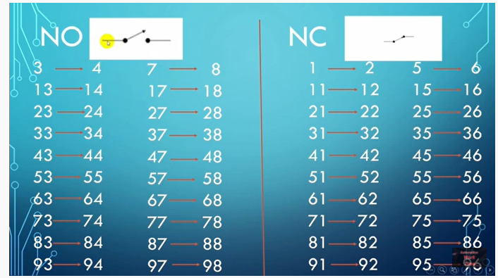
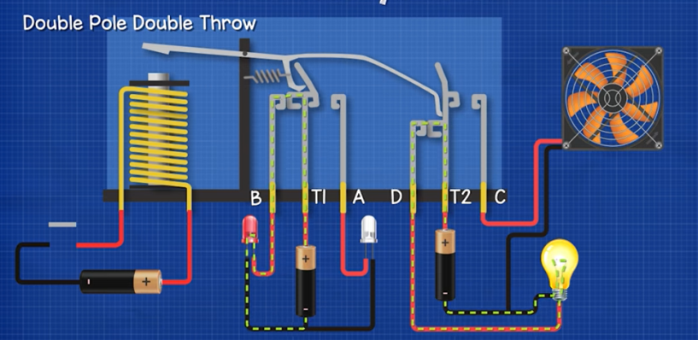
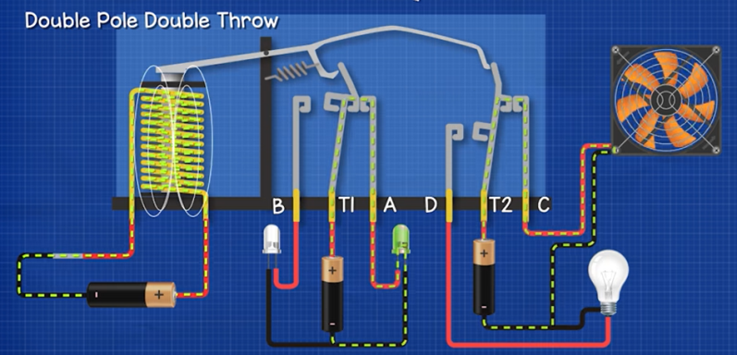
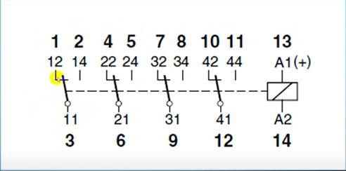
Eng. Asma’ shara’b PTUK

Slide 23
Eng. Asma’ shara’b PTUK

Slide 24
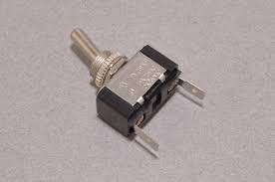
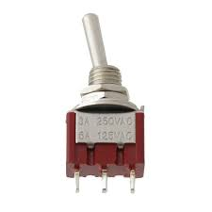
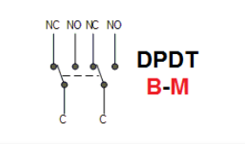
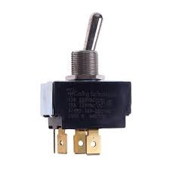
SPST
SPDT
DPST
DPDT
Eng. Asma’ shara’b PTUK

Slide 25
Normally Open Contact (NO)
Normally Closed Contact (NC)
Change-over (CO) / Double-throw (DT) Contacts
Single Pole Single Throw (SPST)
Single Pole Double Throw (SPDT)
Double Pole Single Throw (DPST)
Double Pole Double Throw (DPDT)
Eng. Asma’ shara’b PTUK

Slide 26
التقسيم حسب عدد الدوائر التى يمكن فصلها او توصيلها فى نفس الوقت وتسمى الفصل BREAK : •تلامسات أحادية الفصل لأنها توصل وتفصل دائرة واحدة فى نفس الوقت . •تلامسات ثنائية الفصل لأنها توصل وتفصل دائرتين منفصلتين فى نفس الوقت.
Eng. Asma’ shara’b PTUK

Slide 27
Eng. Asma’ shara’b PTUK

Slide 28
TYPES OF RELAY
Latching relay
Reed relay
Mercury relay
Solid state relay
LATCHING RELAY
REED RELAY
Eng. Asma’ shara’b PTUK

Slide 29
MERVURY METLED RELAY
SOLID STATE RELAY
Eng. Asma’ shara’b PTUK

Slide 30
Exercise :
Designed a control circuit to operate the Lamp, when press the key ( start P.B) just and stop when we raise our hands By using Relay?
Eng. Asma’ shara’b PTUK

Slide 31
Eng. Asma’ shara’b PTUK

